Slide 1
M326
Patterns

Slide 2
Contents
Strategy Pattern (DE: Strategie Entwurfsmuster)
Grundbau
Wie es funktioniert
Verwendung
Vor- und Nachteile
Observer Pattern
Grundbau
Wie es funktioniert
Verwendung

Slide 3
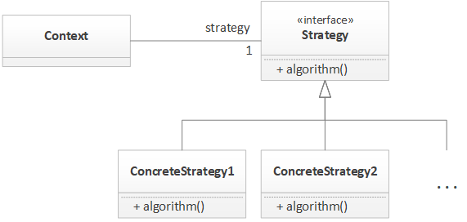
Strategy - Grundbau
Verhaltensmuster
GoF - Muster

Slide 4
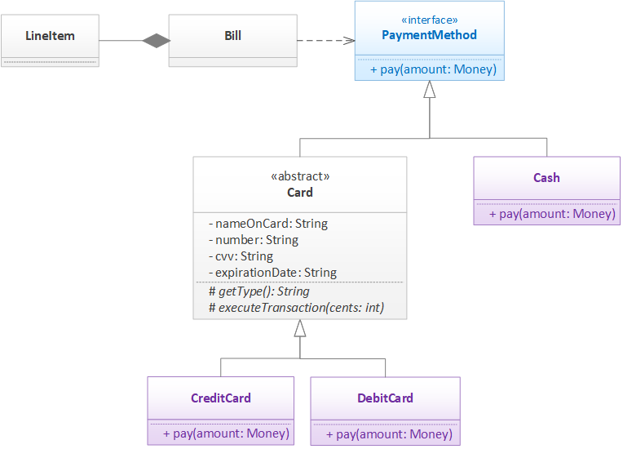
Strategy - Grundbau

Slide 5
Strategy – Wie es funktioniert
Verwendung von einem Interface um flexible Klassen zu schreiben
Polymorphismus
Benützung einer Methode (z.B «setStrategy(Strategy strategy)) um die Strategie festzulegen

Slide 6
Strategy – Verwendung
Steuerberechnung
Kompressionstool
Geräte-Treiber
Server Programme

Slide 7
Strategy – Vorteile
Familie von Algorithmen definiert.
Auswahl aus verschiedenen Implementierungen möglich; erhöhte Flexibilität und Wiederverwendbarkeit.
Mehrfachverzweigungen werden vermieden, verbesserte Übersicht des Codes.
Bietet eine Alternative zur Unterklassenbildung der Kontexte.

Slide 8
Strategy – Nachteile
Klienten müssen unterschiedliche Strategien kennen, um zwischen ihnen auszuwählen und den Kontext zu initialisieren.
Zusätzlicher Kommunikationsaufwand zwischen Strategie und Kontext.
Die Anzahl der Objekte wird erhöht.

Slide 9
Observer
«Gang of Four» design pattern
Sind dafür da Sachen bei Veränderungen zu aktualisieren
Funktionieren wie events

Slide 10
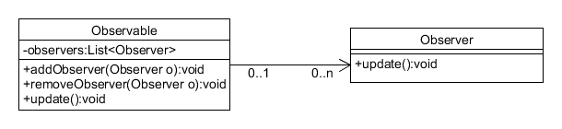
Observer - Grundbau
Observer wird observable hinzugefügt
Observable sendet an alle gelisteten Observer ein update

Slide 11
Observer - Verwendung
Werden verwendet für:
Events
Aktualisieren von GUIs
Daten aktualisieren
Stark im ecs model verwendet

Slide 12
Observer - Vorteile
Subjekt und Beobachter sind auf abstrakte und minimale Art lose gekoppelt.
Das beobachtete Objekt braucht keine Kenntnis über die Struktur seiner Beobachter zu besitzen.
Ein abhängiges Objekt erhält die Änderungen automatisch.
Es werden auch Multicasts unterstützt.

Slide 13
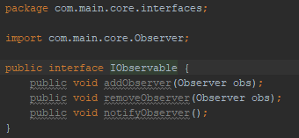
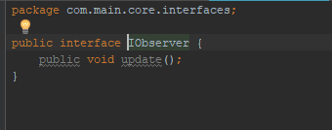
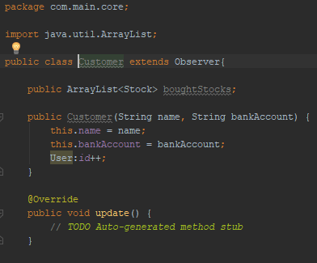
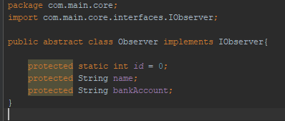
Observer

Slide 14
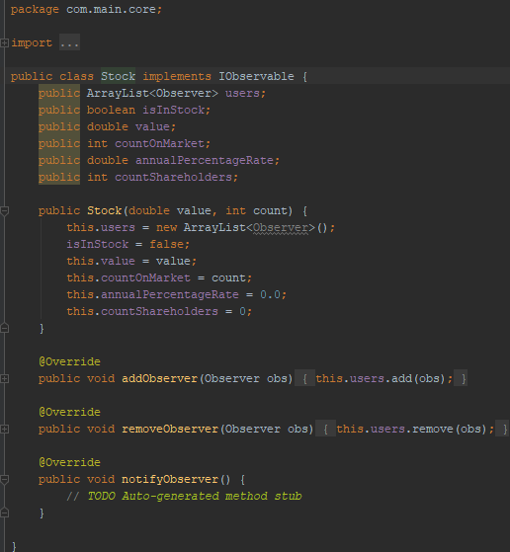

Slide 15
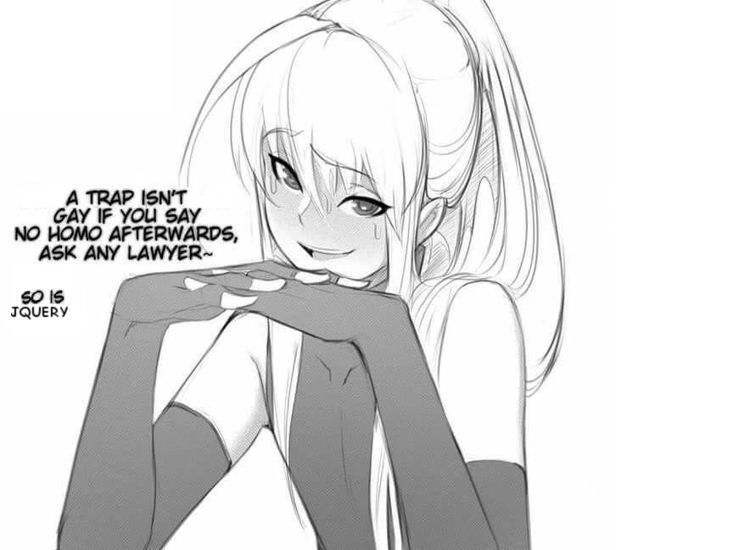
Answer to every question

